Slide 1
Feedas串讲
高源
2021.03.18
Notes:
大家好，今天我带来是as的串讲

Slide 2
目录
1. 原生广告检索系统架构
2. Remix框架
3. Feedas模块
4. strategy插件详解
Notes:
串讲内容主要包括以下四个方面，原生广告检索系统架构，remix框架，feedas模块，以及策略插件的详细介绍

Slide 3
目录
1. 原生广告检索系统架构
2. Remix框架
3. Feedas模块
4. strategy插件详解
Notes:
首先是整个检索系统的架构

Slide 4
原生广告检索系统架构
Upin
Uas
Ums
Predictor
手百
XEXP
UserCenter
Intent
Service
Strategy
⑥
WAP
②
AFD
AdRest
①
FeedAS
FMP
⑤
贴吧
⑦
GoldenGate
XBOX
Redis
…
④
③
网盟
Render
pamixer
FeedProxy
GD
rtaBS
FeedAdplus
FeedBS
InterestBS
Notes:
如图所示，是整个原生广告检索系统架构。整体流程是用户在手百贴吧等发起请求，请求经过7个步骤，最终返回广告。
下面以一次手百的请求为例，讲解整个过程：
1. 用户在手百上的刷新行为会触发客户端向服务器发起一次广告检索请求，请求首先经过AFD模块进行流量分发，再经过fmp，将数据源信息（src_id/ search id/用户id等）送入feedas。其中fmp是原来的tianlu，依托thunder框架重构的模块，为原生检索系统的入口模块
2. 之后是整个feedas的作用阶段，：
第一个阶段就是获取用户特征，为后续所有广告推荐工作做数据准备。feedas需要访问upin、intentservice、usercenter、ums、uas等五个模块，获得用户画像、 用户场景、用户行为、query、频控等信息。
3.第二个阶段是触发阶段，主要从用户特征中获取用户意图的意图词，这样做的好处对用户的基础特征进行扩展，可以提高广告推荐的精确性。在这个阶段中feedas利用之前获得的用户信息与金门等模块进行交互，获得用户的意图列表，即推荐query。
4.第三个阶段是广告召回。我们通过基础的用户特征和意图词去广告库中召回相匹配的广告。在这个阶段中 feedas直接请求feedproxy，feedproxy作为统一的检索入口，会并行访问feedbs、闪投、GD等广告库，对广告进行召回、粗排、过滤和截断，获得不同原始广告队列。
5.第四个阶段是广告的创意优选。广告召回之后，会请求adrest获得这些广告的物料和样式，进行创意优选。
6.第五个阶段是广告的策略操作，主要包括排序、过滤、去重、计费、截断等一系列的策略机制，最后胜出几条广告。
7.第六个阶段是对胜出的广告进行封装和打包，由feedas返回给AFD，在经过广告渲染之后返回给用户，从而形成一次完整的广告请求。

Slide 5
目录
1. Feedas原生广告检索系统架构
2. Remix框架
3. Feedas模块
4. strategy插件详解
Notes:
接下来介绍Remix框架

Slide 6
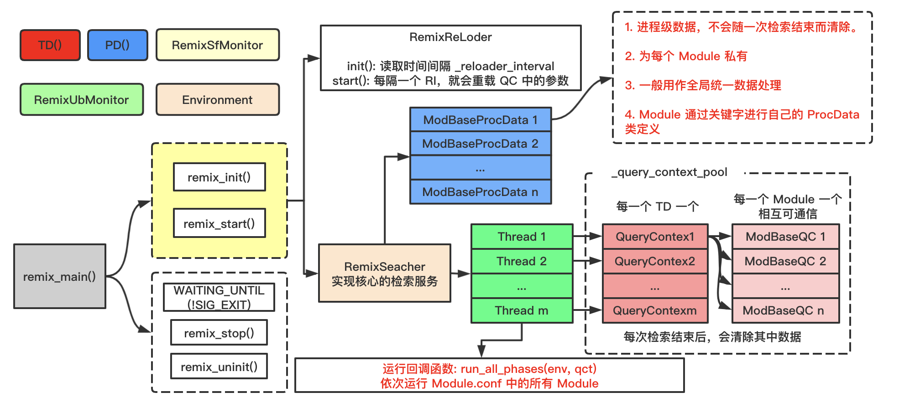
Remix框架
Notes:
Remix框架是一个通用的服务端框架，FeedAs基于Remix开发，所以了解了remix，可以更好地去熟悉as的代码逻辑。
remix运行了两个重要的类，分别是Reloader和Searcher类
reloader主要负责的是配置项的加载，会每隔一定的时间就检查配置项文件，如果文件已更新，就会重新读取配置文件内容
searcher是检索服务框架，Searcher会开启多个线程进行检索，并维护着一个检索环境池_query_context_pool，该检索环境池类似于一个数组，里面维护着多个检索环境QueryContext，每个线程对应着一个QueryContext，通过线程索引可以获取其对应的QueryContext。然后QueryContext又是ModBaseQueryContext的集合，管理了全部Module对应的ModBaseQueryContext，通过每个Module自己的索引号进行识别和读取
--------------------------------------
每个检索线程的工作:
1.从上游读取数据，从pending_pool中拉取一个就绪的tcp连接，读取数据（支持的是nshead协议）
2.调用run_all_phases（）运行所有的 phases，返回结果
3.将结果回写上游
两种数据：PD和TD。
QueryContextPool：在检索线程 Searcher的初始化中进行初始化，这个一个 query 数据池，有多少个线程，构建多少个 QueryContext。在每个执行线程中，分配给当前线程对应的 QueryContext数据。
QueryContext：核心检索数据，各module通过get_self_context函数获得当前module的QueryContext，包括两个主要变量UpstreamData和ModBaseQueryContext数组。
UpstreamData 是与下游交互的数据 buffer 变量，在每个执行中，先从 fd 中读取数据，写入 UpstreamData 的 _request 中，在执行线程最后，从_response中将数据写回到 fd 中。
ModBaseQueryContext 数组的大小和配置文件中module 模块个数一致，这是每个 module 的内部线程级变量数据。

Slide 7
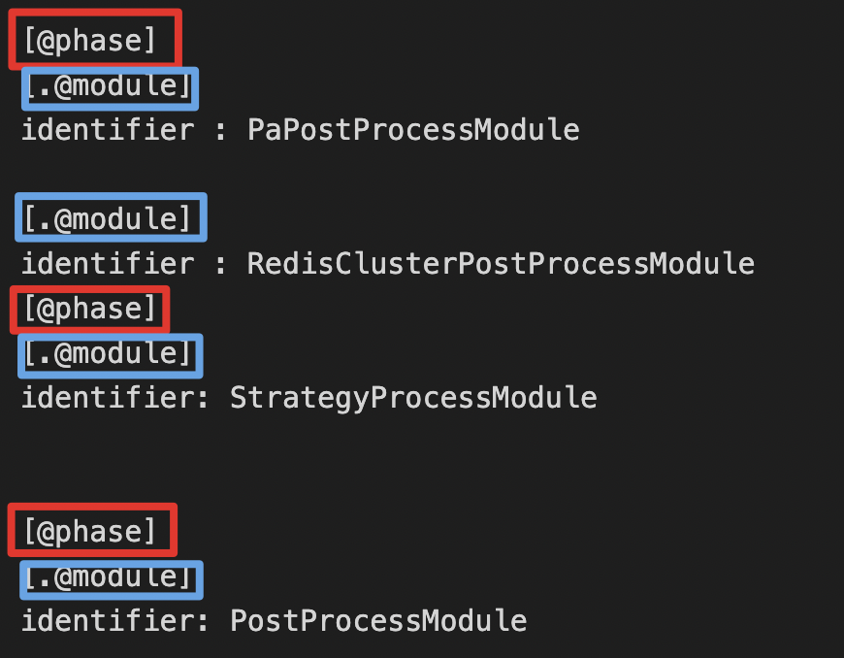
Remix框架
Phase:
配置文件：modules.conf
phase1
phase2
phase3
…
moduleA
moduleC
moduleF
moduleB
moduleD
moduleE
Notes:
remix支持配置化和组件化开发，主要分为phase和module，module是Remix框架运行和管理的基础单位。
一个phase可以配置多个module，phase间串行执行，同一个phase内各module尽可能并行。

Slide 8
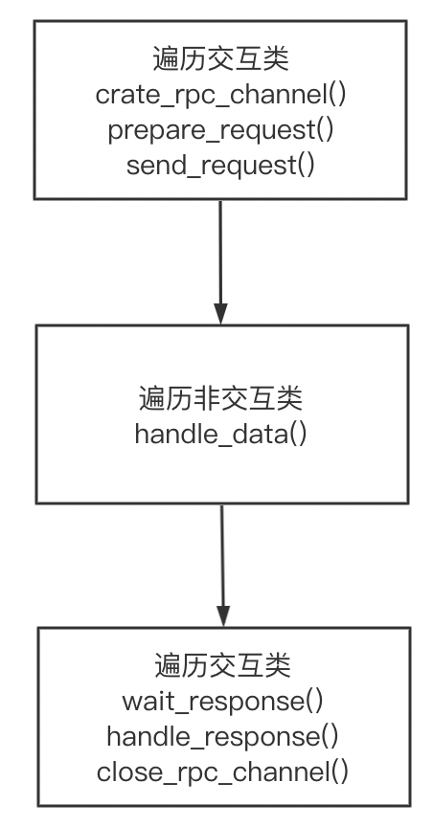
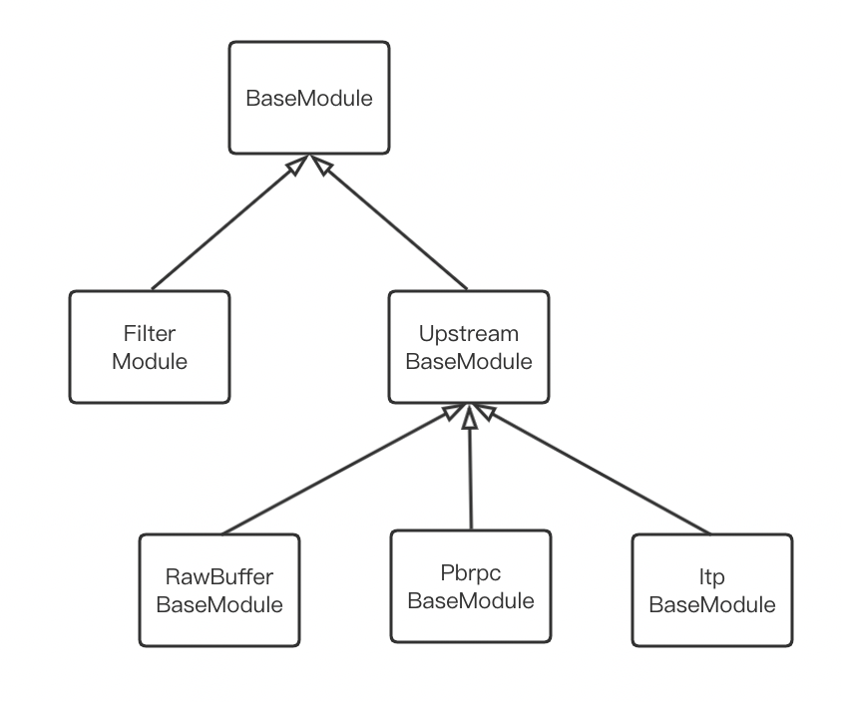
Remix框架
Module:
Notes:
所有module都继承自基类baseModule，主要有两个子类：非交互类FilterModule和交互类UpstreamBaseModule。
FilterModule需要应用层实现接口：handle_data
UpstreamModule需要应用层实现接口：构造请求(prepare_request)，解析响应(handle_response)。
根据不同网络交互类型，交互类UpstreamBaseModule派生出子类PbrpcBaseModule，ItpBaseModule、RawBufferBaseModule。
组内并行流程：
1、在每个phase内部，remix首先遍历当前phase的所有交互类module，调用prepare_request，send_request。
2、在等待返回response的过程中，处理非交互类module，调用handle_data函数。
3、交互类module返回结果后，调用handle_response去处理返回结果。
------------------------------------------------------------
Phase内各module之间的执行先后关系由各模块的期望运行时间expect_run_time按照从小到大决定,这里用到的是交换排序的算法
每个moudle中都会执行should_ignore判断是否执行，gflags中配置。

Slide 9
目录
1. Feedas原生广告检索系统架构
2. Remix框架
3. Feedas模块
4. strategy插件详解
Notes:
接下来介绍Feedas模块详细信息

Slide 10
Feedas模块
初始化&解析请求
用户信息获取
触发准备
phase1
phase2
phase3
phase4
DataManagerModule
ReqProcessModule
UasPM
GoldenGatePM
UserCenterPM
UserEmbeddingPM
UpinPM
RedisPM
UmsPM
IntentServicePM
XboxCenterPM
后处理&结果返回
机制策略
物料优选
广告触发
phase9
phase8
phase7
phase6
phase5
ResponsePM
PostPM
StrategyPM
MaterialPM
FeedProxyPM
AdrestPM
RtaBsPM
FeedAdrestXboxPM
Notes:
下面介绍feedas模块，Feedas主要有9个phase，可以分为7个处理阶段。和整体架构里介绍的那七个阶段基本可以一一对应。
-----------------------------------------------------------------------------------------
初始化与解析请求，有DataManagerModule和ReqProcessModule两个模块，负责初始化、加载配置、解析asp请求的数据【asp是广告选择平台，asp请求进入AFD之后开始下发到feedas】
用户信息获取阶段：分别向uas、usercenter、upin、ums、intentservice等请求用户数据。
广告触发准备阶段：
GoldengateProcess：发送给金门获取意图推荐querylist，根据query拉取广告。
UserEmbedding：与观星交互取得userEmbedding，主要用在bs粗排双塔模型中
RedisProcess：与Redis缓存服务交互获取ideaid列表、unitid列表、高质广告信息，后续feedproxy阶段将这些信息放入upin_info，用于拉取广告
XboxCenter：获取与用户相关的广告向量【大数据量存储】
广告触发：通过此前获取到的意图词和基础用户特征在广告库中召回与用户相匹配的广告。feedproxy请求feedbs、闪投、gd获取广告。
创意优选：与xbox交互获取样式物料，并进行创意优选。
机制策略：对召回的广告进行gid&srcid策略处理。Gid策略负责填充字段、请求观星获取q值。srcid级别策略包括ctrq调整、排序、过滤、去重、预算控制、计费、截断
后处理与返回数据，包括PostProcessModule、ResponseProcessModule主要打包样式，填充计费串。最后返回给AFD广告。

Slide 11
初始化-DataManagerModule
非交互类
主要功能：完成初始化及配置文件的注册工作
DataManagerProcData： 进程级数据（PD）、观星Schema和API的初始化工作
DataManagerQueryCtx： 线程级数据（TD）、烽燧日志的初始化工作
DataManagerModule： 注册各种配置文件到PD中
src_info.conf 当前线上feedas接入的src信息，cmatch映射等
switches.conf 动态的开关配置
new_predictor_models.conf 观星模型配置
global_params.conf 全局参数
…
Notes:
接下来进行各个模块的详细介绍：
首先是DataManagerModule模块，它是非交互类，作用就是初始化和注册配置文件：
初始化主要包括：
1. 进程级数据PD初始化、观星schema及API初始化
2. 线程级数据TD初始化和烽燧日志初始化
3. 配置初始化，利用register_conf注册各种配置文件到进程数据PD中
----------------------------------------------------
feed_src_info.conf：与周围模块交互的关键信息，根据srcid确定不同module（upin、uas等接口的）超时时间、截断数量, 通过给asp data使用
src_info.conf，是module内部的配置信息，比如upin的inner、outercmatch，根据不同的cmatch设置status。直接用PD()->src_info_conf->src_infos(j)获取
switchs.conf，开关配置文件
freq_control.conf，频控配置
global_params.conf，全局参数
new_predictor_models.conf 观星模型配置

Slide 12
解析请求-ReqPM
非交互类
主要功能：读取请求，对请求进行反序列化和解析
handle_data():
read_request_idl() 读取请求并反序列化
parse_itp_req_info() debug线程数据初始化
parse_epvq() 解析epvq，评估每个pv的商业价值
parse_exp_info() merge 实验参数
parse_router_info() 获取上游router信息，ip等
parse_aspreq_data() 解析透传的asp信息到td→aspreq_data
create_query_sign() 计算query签名
compute_cmatch() 计算cmatch
asp信息类型 | 字段
数据源信息 | Gid、src_id、flow_type、 search_id、place_id_list
用户基本信息 | ip、baiduid、cuid、city、 province
用户历史浏览信息 | shown_info
Notes:
下一个是ReqPM，ReqProcessModule负责处理并解析上游请求信息。
具体的asp信息如右侧表所示，包括了数据源信息、用户基本信息、用户浏览信息等
-------------------
在handle_data中主要实现了以下功能。
调用read_request_idl：读取请求并进行反序列化，开启烽燧日志
调用parse_itp_req_info: 进行debug线程数据的初始化
调用parse_epvq：解析epvq，评估每个pv的商业价值
调用parse_exp_info：解析实验参数lvlexp_info和ovlexp_info并merge到线程参数q_ctx中
调用parse_router_info：解析透传的asp信息，获得这次pv相关的信息，用户设备信息，以及用户的历史行为
调用parse_aspreq_data，解析来自上游的信息：
数据源信息：gid、src_id、req_num、flow_type、query_source、original_query
用户基本信息：user_id、baidu_id、passport_user_id、cud_id、device_id、位置信息等
历史浏览广告相关信息：shown_info、user_dislike_ad等（用于频控）
然后还会计算original_query的签名, 以及查表计算cmatch
——————————————————————————————
Src_id和Cmatch的关系
遍历src_info.conf，通过<src_id, is_inner, cmatch>的映射表解析src_id对应的cmatch_id。
src_id：用于检索端，标记一个广告源。cmatch：用于业务端，表示广告的匹配类型

Slide 13
用户信息获取-UmsPM
交互类（Pbrpc）
主要功能：访问Ums（信息流内容侧用户信息）请求，获取用户的兴趣信息，用于内容触发
prepare_request():
流量信息：search_id、src_id、flow_type
用户标识信息：baiduid、cuid、uid（app: cuid + uid，wise: baduid + uid）
ums_client信息：service_tag、ums_client、ums_token、logid、use_cache
handle_response():
基本的attention：attention_short 短期兴趣、attention_statics: 长期兴趣、attention_video
兴趣分类：primary_category、secondary_category、video_category、video_sub_category等
新闻： news_style_super
不感兴趣的内容： attention_dislike
Notes:
用户信息获取的第一个模块是UmsPM，UmsPM是交互类，作用主要是与ums信息流内容侧用户信息交互，获得用户的attention信息
在prepare_request阶段，主要是通过一些数据字段来构造ums_request来发送请求。后面几个用户信息模块的prepare_request和ums类似，也就不再赘述。
在handle_response阶段，主要会去解析返回的响应，ums主要包括用户自然浏览时所产生的attention信息，如长短期的兴趣，一二级分类，视频一二级分类，新闻，dislike等
-----------------------------------------
attention_short : attentions(权重|时间戳)200个，recent_click(nid|时间戳)100条，daily_click(30天的点击次数)，dislike_attention(用户不喜欢的attention，强，用户点击不感兴趣时，点击的具体兴趣点)
attention_dislike：不喜欢的文章的attention全部写入，用户点击不感兴趣却没点击任何兴趣点（注：用户强不喜欢的attention以及与之强相关的attention会在attention_short的attention中移除，弱不感兴趣以及不喜欢attention的弱相关的attention会在attention_short的attention权重置0）
attention_statics：统计用户attention维度的点展，最近一次点击时的展现数和全局下发次数 （上限900多）

Slide 14
用户信息获取-UasPM
交互类（Pbrpc）
主要功能：与Uas（大数据部用户画像平台）交互，获取用户基本信息、兴趣信息、意向信息
papre_request():
标识用户的信息：user_id、cuid、baiduid、deviceid
设置用于请求的信息：client_name、password、client_identity
handle_response():
基本信息：uas_dt_res.update_time, age_id, gender_id, age_weight, gender_weight, query_profile
兴趣信息：uas_dt_res.interst
意图信息：uas_dt_res.intent
其他信息：uas_dt_res.other_attribute(行业、收入、教育水平、星座等)
Notes:
接下来是uasPM。
UasProcessModule是交互类，作用是与uas（大数据部用户画像平台）进行交互，获取用户自然属性的基本信息、兴趣信息、意图信息以及如行业收入教育等其他信息。
================================
Cuid 是用手机唯一标识(imei和idfa)做的映射。设备维度 baiduid是用户唯一标识，用户维度
handle_response：填充user_attribute和填充upin结果
1. 按照 user_id>cuid>baiduid>deviceid>IDFA>IMEI顺序使用返回的user attribute，其中属性值包含：
基本信息：uas_dt_res.update_time / age_id / gender_id / age_weight / gender_weight / query_profile
兴趣信息：uas_dt_res.interest
意图信息：uas_dt_res.intent
其他信息：uas_dt_res.other_attribute，主要是一些社会属性如收入水平、所在行业、星座、婚姻状况等
2. 用uas_dt_res设置upin_dt_res
——————————————————————————————
uas、ums、kaiwu、upin都是用来获取用户画像信息，区别在于：
upin主要是基于用户的session挖掘的短期行为和兴趣，比如8小时内的历史点击、浏览行为等
kaiwu主要是挖掘用户的长期行为和兴趣，比如30天内的历史query等，获取相似人群以及用户的兴趣点，主要是为了query推荐做准备
ums挖掘的是用户的attention信息，用于触发【17年出现attention是怎么做的？】
uas主要包括age、gender_id、query_profile(用户历史的query)、dt_interest_vector(id和weight)、意图信息intent（type、weight、update_time、word）、other_attribute(trade_id行业、income_id收入、constellation_id星座、dt_applist应用列表等、stage_id人生阶段)等信息
——————————————————————————————
kaiwu和upin区别（都是查询的query）
upin负责session 短期兴趣，kaiwu负责用户长期行为兴趣
数据源不同：kaiwu的数据源是百度外网，upin的数据源是百度内网
权重不同：upin拿到的兴趣点的权重较高

Slide 15
用户信息获取-IntentServicePM
交互类（Pbrpc）
主要功能：请求意图中台，获取行为序列、用户画像、商业意图等信息
papre_request():
填充flow_info:设置ip、id、search_id、type等
填充 entity_types、behavior_request、invest_will_request等
handle_response():
获取行为序列、曝光信息：user_intention_ad_list、user_intention_query_list、ad_expose_info
用户画像、历史位置信息、人群信息、商业标签：intent_pid、_app_infos、_looklike_crowds
商业意图：_invest_will
Notes:
接下来是IntentServiceProcessModule模块，主要请求了意图中台，获取行为序列，用户画像，历史位置信息，商业标签，商业意图等

Slide 16
用户信息获取-UserCenterPM
交互类（Pbrpc）
主要功能：请求user center，获取用户历史行为信息，用于频控
频控的作用：1.提升用户体验 2.提升整体的点击转化率 3.广告主有限的预算下增加更多受众
papre_request():
基本信息：qid、src_id、flow_type、cuid、baiduid、device_id、bes_level
历史信息：freq_cmatch_list、add_cmatch_list、add_sess_cmatch_list
handle_response():
解析数据：freq_session、show_session、agg_session_info(模型特征信息)等
填充各种频控信息：
fill_dedup_set_prepare: expose_duration、eshow_ratio、expose_slot_duration、scroll_info
fill_dedup_set: 填充不同粒度的频控信息
Notes:
UserCenterProcessModule与usercenter交互，获取用户的历史行为信息，用于频控。
============================================
prepare_request设置请求信息，根据src_info_conf来设置请求信息的cmd、flowtype，然后设置cuid、baiduid、device_id，用于请求usercenter来获得用户信息。
handle_response首先解析返回的历史曝光广告序列，之后利用这些信息进行频控。
频控信息：freq_session，解析存放至upin，这里主要是添加了adv的subject频控数据
与xbox交互，获取：shoubai_mt_profile、long_status_profile
填充各种频控信息：
fill_dedup_set_prepare：expose_duration、 eshow_ratio、expose_slot_duration、scroll_info
fill_dedup_set：填充不同粒度的频控数据
填充频控信息并统计去重集合，维度包括：每个数据源下、每个产品线下、每个广告，在符合频控策略的条件下winfoid、ideaid、planid、userid、 richq_userid、trade2、title、subject、brand、 richq_brand，不同matchtype下word、title。
频控信息：来源是从asplog解析获取，频控信息类型分为10次pv(shown_info)和8小时(usercenter)
频控周期的控制在freq_control.conf
随机频控时间跨度的都已经失效
近期：true_view频控
-----------------------------------------
1、usercenter和upin频控信息有什么区别？答：usercenter中的频控逻辑是从upin中迁移过来的，目前大部分（包括手百、好看、联盟）的频控都是在usercenter生效的，只有一小部分（wap）还在走upin的频控逻辑。这里代码也写了user center的返回解析时候会直接填充upin的频控信息。
2、与shown_info的区别：
时间粒度不同，shown_info是24小时的,usercenter是8小时
usercenter是曝光数据，shown_info是pv的检索数据

Slide 17
用户信息获取-UpinPM
交互类（rawbuffer）
主要功能：访问Upin平台（凤巢用户画像平台）获取用户session数据、历史搜索数据、用户属性等数据
papre_request():
流量信息: search_id, ip, src_id, flow_type, pid, cid, show_list/cmatch_list
用户标示信息：baiduid，cuid，deviceid
handle_response():
用户属性及兴趣（与uas重叠，优先使用uas的）： wise_dt_attr_info
短期（8小时）搜索数据：search_session_info
历史广告触发信息：asplog_session_info
地域信息：regin_info
Notes:
最后是UpinPM，UPinPM是交互类，作用是访问upin凤巢用户画像平台，获取用户历史搜索浏览信息、历史广告触发信息、短期兴趣等。
======================
handle_response解析返回的用户属性信息和兴趣、搜索数据、历史广告触发信息
parse_session_info
parse_wise_dt_attr_info：基础信息，优先级uas>upin
search_session_info：在凤巢的历史搜索记录，包括搜索的扩展信息
parse_asplog_session_info_config：解析asplog中近期的广告点击信息
如果是wise请求
parse_region_info：解析粗略位置信息
get_locations_from_ugate：解析IP 定位信息、cuid常驻点、cookie常驻点
get_gs_wise_multi_preq：对query进行解码，去除非法字符
fill_dedup_set：解析频控信息，根据不同mining_type、src_id对应的freq_control配置信息分粒度调整频控力度，这里主要获取了频控力度相关的配置信息

Slide 18
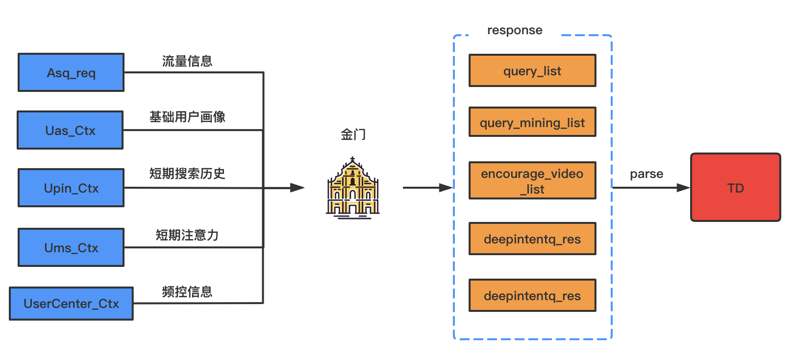
触发准备-GoldengatePM
交互类（pbrpc）
主要功能：与金门交互，获取推荐query
Notes:
在触发部分，是通过上一个phase中获得的用户信息去请求金门，获取用户意图列表，即推荐query。
--------------------------------------------
金门进行排序的依据还是观星，具体的q值为以下几种：
intentq:表示用户和query的相关性，用于query排序和截断
Deepintentq：基于dnn的intentq
feedepvq: query召回广告的点击率，用于query选择（相当于后验值）
--------------------------------------------
金门主要做两件事情
无 query -> 有 query,以 query 化来表达非搜索流量的网民意图;
单 query -> 多 query,以 query 化来提高搜索流量的商业价值;
--------------------------------------------
金门 意图推荐平台的代码都不在feedas中：
请求信息和返回信息可以在 goldengate.proto 中的goldengaterequest和goldengateresponse中找到。
金门内部生成query ：（query完成检索流程，包括拉取，排序和过滤）
1）先从不同的分支拉取了query：original_query、upin、热词表、intent_xbox返回的意图query；
2）获取分数：
访问观星，获取intentq（用户和意图的相关性）、epvq（商业价值分数），
访问词表，获取cpm（千次展现）、trade_id；
3）计算query_score；
4）排序：根据branch_rank升序，score降序
5）过滤：黑名单过滤：将query_trade_id与black_trade_list行业黑名单进行比较；
阀值过滤：cpm、epvq、intentq
6）频控：
show_info:按个数进行频控，比如前5条触发过广告的query，下次出现时不会再去触发广告
upin:按时段进行频控，比如8h内触发过的广告的query不会再去触发广告
7）去重：将相似或相同的QUERY过滤掉，
去重维度：self_dedup、shown_dedup、upin_dedup
8）筛选：
对query进行筛选，传递给feedcs:
选择方式：选第一个、随机选择、按照权重选择

Slide 19
触发准备-UserEmbeddingPM
非交互类
主要功能：请求观星模块，获取用户测的用户embedding，用于后续q值计算
handle_data():
prepare_session_embed_req： pack request data
Upin： gs_feed_res、 feed_realtime_res
Umas： video_category_list、 primary_category_list等
do_user_embedding_predictor: 异步请求观星
handle_session_embed_res：异步接收观星返回
parse_response：解析，填充_user_related_adv_res_list
Notes:
意图触发的下一个模块是UserEmbeddingPM, 这个module虽然是非交互类，但内部handle_data会异步请求观星,计算用户侧的embedding向量,用于后续计算相关的q值。
----------------------------------------------
从new_predictor_models.conf中可以看到， [@user_embedding_phase]下面有[.@models]下面有[..feedcloseq] [..feedqueryq] [..feedroiuserq]....共59个模型
主要包括所有中间过程的模型对应的user embedding向量：
检索模型：feedannq，
物料ctcvr模型：feednnimageq
召回：feedannq
ctr模型：feeduserq、 feedasq，
ctcvr模型：feedroiuserq，

Slide 20
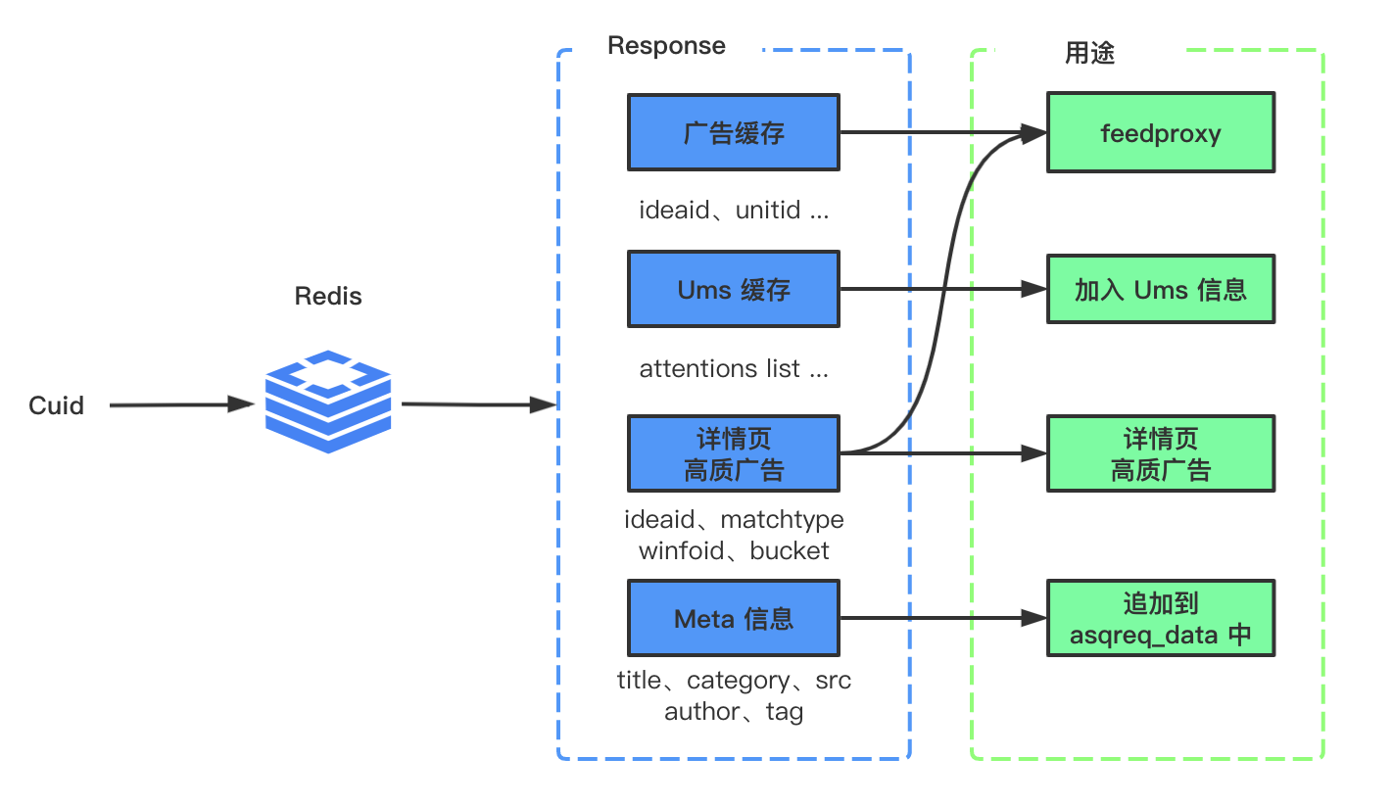
触发准备-RedisPM
非交互类
主要功能：访问redis服务， 获取广告缓存、ums缓存、详细页面标题缓存、meta_info缓存
Notes:
触发中还有个模块是redis，可以得到缓存在redis中的广告、ums、详情页等信息。

Slide 21
触发准备-XboxcenterPM
非交互类
主要功能：查询xbox获取数据
handle_data():
item_to_item_advec_search_request
传入： src_id
返回：与用户相关的广告向量(user_related_adv_res_list)
Notes:
触发准备的最后一个模块，与xbox交互，目前主要实现一个功能：得到与用户相关的广告向量。
----------------------------------------------
Xbuilt本地词表和Xbox词表区别：
职能：本地词表是黑白名单、控制逻辑
大小：本地词表较小，xbox分布式存储基于HDFS可存时间更长内容更多
数据内容：词表存储配置id、key，xbox存好看兴趣点和广告向量
时间
XBOX的基本概念：
注意XBOX的主要解决问题：
http://wiki.baidu.com/pages/viewpage.action?pageId=1005106509
简单来说就是存储离线数据得到的数据，直接利用kv形式快速得到数据进行在线实时更新。

Slide 22
基础检索-FeedProxyPM
交互类（Pbrpc）
主要功能：并行访问bs、GD、闪投，进行广告触发，返回不同的广告队列
prepare_request
handdle_response
TD.aspreq、uas、intentservice、ums
common_info
Feedbs
Proxy
gd_advlist
Upin
upin_info
闪投
UserCenter
GD
advlist
freq_control
Notes:
触发得到各种信息之后进入到基础检索阶段，进行广告的召回。
common_info作为基本信息，数据来源较为广泛，比如从aspreq中获取的srcid，年龄等，从usercenter中拿到的频控信息，从意图中台拿到的人群信息等等
upin_info（历史信息）主要是从upin中拿到一些历史行为信息，比如history_ideaid,history_tradeid等
freq_control_info（频控信息）主要是从usercenter中拿频控数据，比如upin_winfo_dedup(选词维度）、 upin_ideaid_dedup(创意)、upin_userid_dedup信息
feedproxy返回的原始广告队列中,广告信息包括了广告的结构信息，竞价信息，作弊信息，触发信息等
最终按照不同的广告类型分别填入GD广告和其他广告队列。
----------------------------------------------
Feedproxy对不同产品线的广告分别执行pid级别的策略，其中主要是过滤和截断。
过滤：
freq_control_new 频控 (showninfo、upin、usercenter)
ocpc_plus_filter 用户相关性过滤
overseas_user_blacklist_filter 海外user黑名单过滤
long_time_user_dislike_trade2_filter 多次点击dislike行业更长时间屏蔽
report_discript_trade_filter 举报描述行业s
high_freq_dislike_filter 高频dislike用户不出广告 (2天内，dislike超过10次，过滤掉所有广告)
截断：
feedbs_adv_same_user_idea_limit 同广告主创意数控制
feedbs_adv_matchtype_sort_and_truncate 同触发类型创意数控制
对各pid下adv列表进行数量阈值截断
前卡广告:针对泛娱乐中间页的引流广告，名为“前卡广告”，即点击后倒流到泛娱乐中间页上，且点击该广告不直接对广告主进行计费，前卡广告产品形式如下,brand标记为「精选推荐」广告

Slide 23
基础检索-RtaBsPM
交互类（Pbrpc）
主要功能：用流量特征直接请求广告主，让广告主决定是否投放
papre_request():
user_info：age、gender、os、net等
common_info: sdk_version、epvq等
tb_req、sf_req、media_info等
handle_response():
广告的结构信息：ad_type、user_id、plan_id、idea_id等
竞价信息：bid、bid_type
触发信息：match_type、mining_type
作弊信息：is_cheat、cheat_reason
Notes:
rtabs主要是用流量特征去请求广告主，让广告主决定是否投放，同样返回的是广告的相关信息

Slide 24
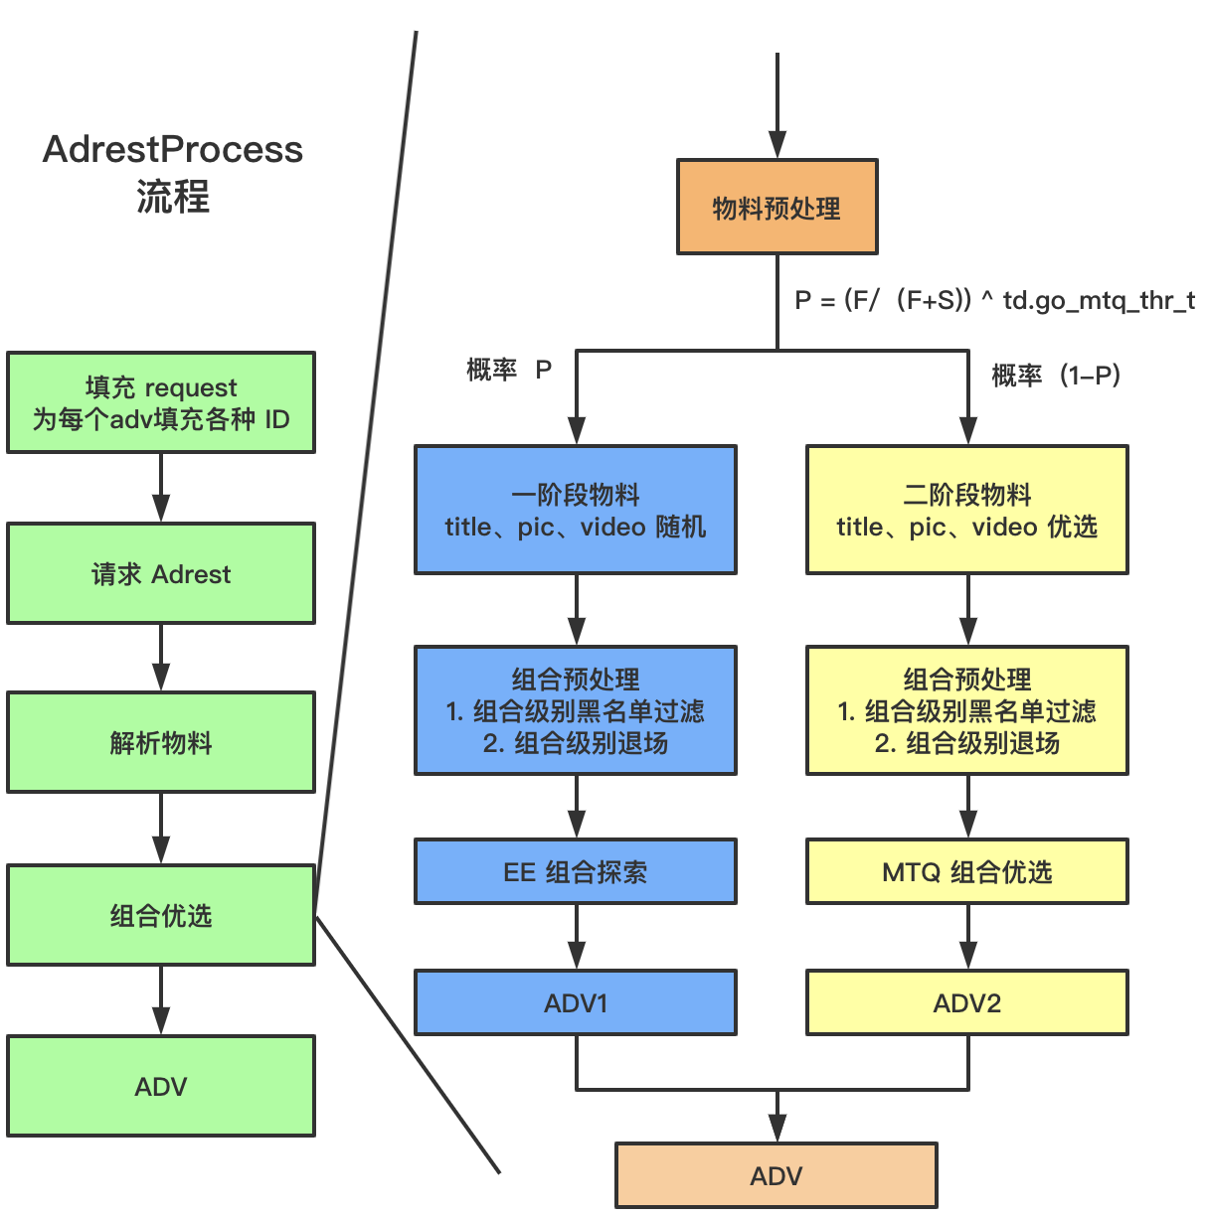
物料优选-AdrestPM
交互类（Upstream）
主要功能：与adrest模块交互，获得广告物料(样式)、
程序化广告，解析物料、进行创意优选
papre_request():
遍历original_advlist
填充adv_req_item
handle_response():
遍历advlist，不处理闪投的广告
获取广告物料集合：get_material_set，物料预处理：mt_preprocess
标题：prog_total_title_set ，图片到prog_total_pic_set ，视频到prog_total_video_set
组合信息复制到adv中：assign_comb_info
Notes:
物料优选阶段中，adrestPM是与adrest模块进行交互，
首先是填充request，请求adrest
响应阶段首先是对物料进行解析，得到一阶物料，二阶物料，然后依概率选择走一阶还是二阶，一阶这边的策略是EE，二阶这边的策略是MTQ，得到最终的优选组合。
====================================
具体来说，对返回结果的处理：
1.获取当前请求mt用于过滤：
2.解析得到的元素物料
解析返回的元素结果：得到当前广告所有的元素title、csid、video、使用key为elem_id签名map分开存储以便后续使用，同时对三种元素频控24小时；
分etype存放元素:根据上面的结果将三元素经过过滤分类型（标题、图片、视频）存储在list中，用于后续叉乘组合
样式处理阶段：元素补充和过滤，请求离线数据xbox类型转置对返回的元素补充样式过滤和视频时长过滤；
3.创意处理逻辑：
对于一阶组合采用词表的方式获取com_q进行排序，并按quota（20）进行截断，用随机一个概率选择大于阈值的一阶组合作为本广告的创意；
对于二阶组合，封装请求mtq，选择最优的创意

Slide 25
物料优选
PaAdrestPM (交互类)
请求 Xbox，获取闪投广告物料
MaterialPM (交互类)
请求落地页服务，获取target_url替换original_advlist中广告midpage_url
FeedAdrestXboxM (非交互类)
请求 xbox 拿到物料元素相关的预估 q 值，排序、过滤、截断
Notes:
其他的物料优选module包括获取闪投物料的paAdrest，请求落地页服务的materialPM，以及请求xbox获取物料元素相关q值，排序过滤截断的feedadrestXboxM。
------------------------------------------
------------------------------------------
Adrest和feedbs有什么区别：
Adrest和feedbs分别负责不同的广告样式，feedbs返回的为基础广告样式，adrest负责组件广告样式，比如小程序、电话组件。目前正在做广告样式自动降级，即如果请求adrest无返回，在允许的情况下使用基础广告样式。
------------------------------------------
adreset_process模块除了程序化创意逻辑之外还有其他业务逻辑吗？
答：除了程序化创意获取物料逻辑之外，还有自定义广告获取组件的逻辑，对高级样式的处理逻辑以及对需要图像增强的adv的csid进行替换。
------------------------------------------
adrest主要是获取所有的物料，具体的物料包括两部分：
1）广告主提供的全量的标题、图片、视频等；
2）进行程序化需要的组件样式

Slide 26
机制策略-StrategyPM
非交互类
主要功能：以插件的形式，对feedproxy返回的广告进行gid和src_id级别的处理
按strategy_plugin.conf配置的顺序调用插件， alive判断是否生效
handle_data():
traverse_global_plugins 运行gid级别的插件
traverse_src_plugins 运行src_id级别的插件
adv写入src_show_advlist，idea_id写入src_show_adv_set
Notes:
策略模块会以插件的形式对feedproxy返回的广告进行gid和sid级别的策略处理。通过strategyPluginManager管理插件，配置文件strategy_plugin.conf顺序调用插件，用alive判断是否生效。
插件的详细介绍会在第四部分进行。
------------------------------------------------
为什么要分三个级别pid、gid、cid进行处理
Pid：product_id,。产品线级别的策略，比如手百和闪投会有不同的策略，Feedproxy对FeedBS返回广告进行用户体验层面的过滤及截断控制，相当于一级漏斗，不影响最终排序。可以区分后续使用的策略。
Gid：检索线级别。实现基本的准入、请求q等操作，gid策略也不直接影响最终排序。但是所请求的预估值和所设置的系数都会在srcid级别策略发生作用，影响最终排序。
Srcid：广告位。不同广告位不同配置，实现更具体的广告过滤，消费和排序，是用的比较多的广告策略插件。

Slide 27
后处理&结果返回
PostProcessModule (非交互类)
打包广告，添加计费串
ResponseProcessModule(非交互类)
打包结果和日志并返回数据
Notes:
最后就是后处理部分。分为两个模块。
在PostProcessModule模块中，进行截断打包和添加计费串。
在reponseProcessModule模块中进行打包并返回数据，记录监控和各种日志。
--------------------------------
PostPM：
对多队列pv级广告进行截断：累加计算截断数并进行截断。
根据广告的cmatch和数据源cmatch的匹配规则, 原始广告队列中的广告被分配到不同的队列中。
包装点击串。
i域：加密且base64编码, 主要为广告的基本信息，如planid,unitid等，基本来源于业务端， rcv模块计费
j域：压缩并base64编码，主要为跳转url,计费名等, 实现跳转url
k域：base64编码，主要为term,模板名，cmatch等，存储统计各种扩展信息
Feedas几种日志信息：
Feedas模块中涉及到的日志为烽燧、notice日志。
烽燧日志：主要是记录feedas与上下游处理时间、函数级别时间；
notice日志：主要是上游请求、upin交互、query、cs、feedbs、监控、广告、闪投等相关的字段信息
asplog：是流量进出的重要日志，记录了几乎和广告有关的所有内容

Slide 28
目录
1. Feedas原生广告检索系统架构
2. Remix框架
3. Feedas模块
4. strategy插件详解
Notes:
最后详细介绍strategy插件

Slide 29
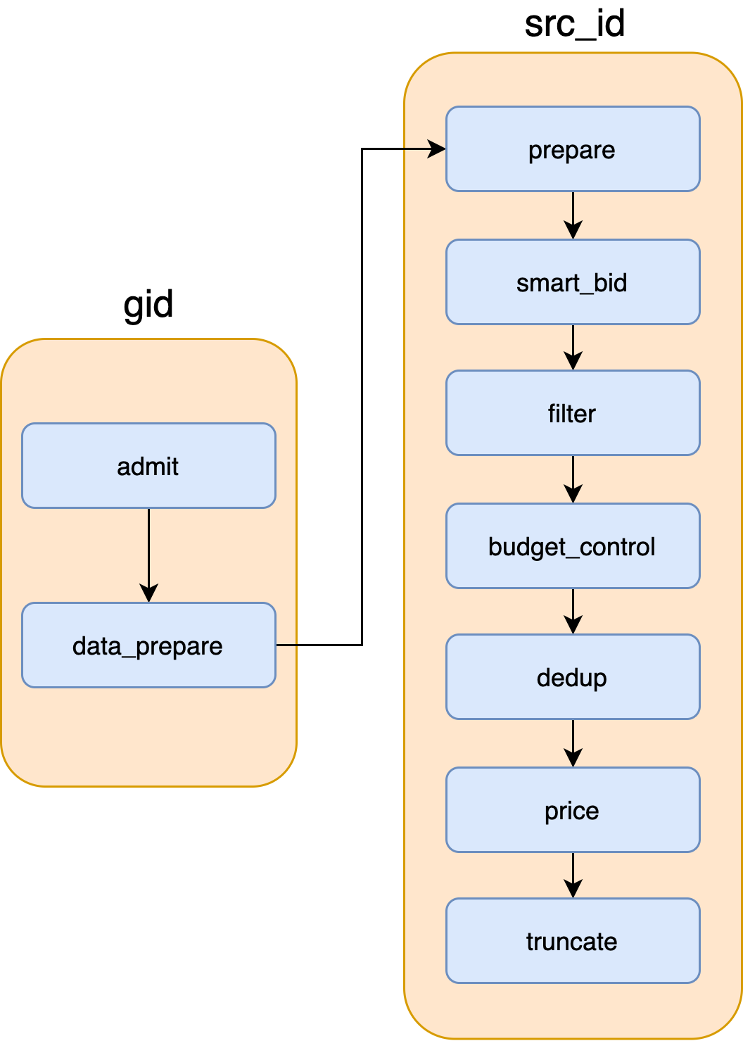
概览
prepare：srcid级别的准备，调整反馈出价系数
smart_bid：根据之前的系数设置系统最后的bid
filter：更细致的过滤，用户体验、ctr
budget_control：按照消费和预算控制广告展现
dedup：去重
price：计费
truncate：最后的截断
admit：行业、相关性等基础相关性过滤
data_prepare：gid级别的数据准备，请求观星
Notes:
整个插件的执行流程，分为gid级别和sid级别
在gid级别执行的是admit主要是进行了业务准入，行业相关性的过滤
data_prepare阶段进行了设置参数，请求观星，获取q值
在sid级别，首先进行的是prepare，仍是准备阶段，主要是对重要参数进行调整，比如bid_ratio、transfer_ratio。bid-ratio使用在了smart-bid阶段，直接影响到了广告主的出价，transfer_ratio会对ctrq进行调整。
在smart-bid阶段，是进行调价的阶段，根据不同的情况来对bid-ratio进行调整，不同的广告也会有不同的调价方式。
在每个广告都有个出价后，会进入到filter阶段，将不符合条件的广告过滤掉。
budget-control主要会控制预算的消费速度，主要有三种模式：标准、加速、匀速
去重阶段的目的是不要在一次广告展示中出现相同的广告，会从多个维度出发，进行去重操作
price是计费阶段，计费和出价不一样，主要有vcg和gsp两种计算方式，都可以根据bid来进行计算
最后是截断操作，一次广告请求不能将全部的广告队列进行返回，因此会对排序靠后的广告进行截断处理，最终得到可以展现的广告队列。
================================================
admit：主要负责业务准入，不过目前实际上已经没有使用了。
data_prepare：主要目标是为后期的策略提供数据准备和状态信息，后期对广告处理的主要依据是q值和不同的cmatch中配置文件的不同参数，因此在这一阶段插件的目的就是设置参数和q值，如set_status_before_predictor将会对每一个广告是否使用q值，使用的q值的模型id等参数进行设置，然后通过interact_with_predictor或者send_predictor_async（异步）向观星进行请求并获得对应的q值，还有一些信息可能要到xbox中去获取，这就涉及到interact_with_xobx函数与xbox进行交互，另外在数据准备的过程中并非直接获得参数和q值就可以了，还需要根据配置进行调整如richq_control_v7函数就有这样的控制过程。
prepare：仍然是准备阶段，不过不再是以数据准备为主，而是根据配置对于重要参数进行调整，如set_status_mul_src函数将设置最低出价和bid_ratio，bid_ratio将在smart_bid被使用，直接影响广告主的出价，transfer_ratio则会对ctrq进行调整，ctrq是判断广告质量的依据，因此必须力求ctrq准确。
smart_bid：前期准备完成之后便进入调价阶段，调价的目的是保护广告主的roi，对于不同质量的广告和不同的流量，广告的转化率是不一样的，因此对于不好的流量应该对广告主进行降价打折，这时会根据不同情况对bid_ratio进行调整，然后以广告主的出价乘以bid_ratio作为最终的出价（user_smart_bid），对与不同的广告有不同的调价方式，如ocpc广告使用ocpc_bid，convq_smart_bid即针对ocpc模式和转化率进行调价，针对bes流量有bes_smart_bid函数进行调价等；在经过了调价阶段后，每一个广告都有一个与之对应的bid，这个调整之后的出价在cpc模式下不允许大于广告主出价，在ocpc模式第二阶段可以大于广告主出价，因为第二阶段的出价会根据广告的转化率调整的，即使价格高，广告主也更有可能获得收益。
filter：在每一个广告都有一个出价之后，便进入广告的过滤阶段；过滤的目的是将不符合条件的广告过滤掉，比如该广告在黑名单中（blacklist_status_filter），该广告的样式不符合广告位（mt_filter），该广告的质量在（ctr，cpm）在阈值以外等，经过过滤阶段后，可以保证广告队列中剩余的广告每一个都符合展现的标准，都可以展现。
budget_control：预算控制阶段的一部分实际上会在filter里实现，预算控制的目的是控制广告主预算消耗的速度，如果某个广告主的广告展现的多，那么它的预算消耗的就快，因此预算控制实际上也是对广告主的广告进行删除和过滤，即使这个广告符合要求，但处于预算的考虑也可能不展示这个广告，预算控制有三种模式：其中标准模式不做任何处理，加速模式会在过滤阶段调低ctr的阈值，让更多的广告符合条件，获得更多展现；匀速控制则在该阶段进行，它会对投放速度进行控制保证广告在一段时间内均匀的展现。
dedup：去重阶段，去重阶段的目的是不要在一次展现中出现相同的广告，这里的相同不一定是指完全一致，而是有各个维度如创意（idea），计划（plan）等；因此在这一阶段根据去重的维度，会对每个广告位的广告队列进行排序，依据是cpm，将质量高的广告排在前面，然后将质量不是那么高而且重复的部分删除。
price：到了这里已经有了一个可以展现的且对应有出价的广告队列，那么需要对广告进行计费；计费与广告的出价并不一致，具体有vcg和gsp两种计费方式，这两种计费方式的最后收费都可以通过广告的bid算出，同时这一阶段还会有一个最低收费的限制（calc_mincpm_price），即对展现价值的最低估计，收费不可低于这个最低值。
truncate：现在有了广告队列，价格；可是一次广告请求不能将返回的符合条件的广告全部展现，这里就需要对排序在后面的广告进行截断，排序的原则同样是cpm高的在前；最终得到可以展现的广告队列。
其中badcase_filter和adv_position_change_retro是cmatch545所特有的

Slide 30
机制策略-admit
主要功能：负责广告准入，主要为业务规则相关的准入
idx | 插件名 | 主要功能
1 | blacklist_status_admit | 查询对应的黑名单，看广告是否在黑名单里，如果在则过滤相应的广告
2 | roi_status_admit | 统计广告主的后验ROI情况，对转化较差的广告主进行过滤
3 | channel_trade_admit | 展现与频道自身相关性高的广告，过滤掉相关性低的广告
4 | video_cpv_admit | 过滤不能自动播放和不支持CPV计费的广告
Notes:
接下介绍下具体插件功能
首页是gid级别的第一个阶段，admit阶段，主要进行了业务规则相关的准入，包括黑名单过滤，对转化较差、相关性低的广告进行过滤。

Slide 31
机制策略-data_prepare
主要功能：完成gid级别的数据准备以及请求观星获取Q值工作
idx | 阶段 | 插件名 | 主要功能
1 | 观 星 前 | early_trans_miniprogram_format | 获取小程序样式所需字段
2 |  | process_xbox_before_predictor | 请求观星前并行请求xbox，获取imageuserq
3 |  | process_positionq_before_predictor | feedpositionq预处理
4 |  | process_imageq_before_predictor | 程序化创意pk逻辑和非程序化创意pk逻辑
5 |  | process_newstyle_before_predictor | 组件样式白名单过滤
6 |  | set_video_tag | 打上video标签
7 |  | process_virtual_mt_before_predictor | 根据规则筛选virtual_mt_ids
8 |  | set_user_trade_new | 设置使用MEG行业词表的trade1、trade2
9 |  | set_status_before_predictor | 在观星交互之前请求初始化参数
10 | 请求观星 xbox 等 | send_predictor_async | 并行请求观星
11 |  | send_customercenter_async | 发送客户中心请求
12 |  | send_smallapp_judge_async | 发送smallapp_judge请求
13 |  | interact_with_xbox | 与xbox进行交互，请求rigq、imageuserq等
Notes:
接下来是gid阶段的第二个策略data_prepare，data_prepare阶段的插件较多，大体上可以分为四个大部分。
首先是在观星前的准备工作，包括了参数的初始化，填充各个系数、配置以及广告相关的信息
接下来是请求观星、xbox、客服中心等
=====================================
请求观星前的准备：
early_trans_miniprogram_format：小程序相关，获取小程序样式所需字段（miniProgramType、appKey、pagePath），序列化
process_xbox_before_predictor：请求观星前并行请求xbox，获取imageuserq
process_positionq_before_predictor：feedpositionq预处理，对predictor_advlists['feedpositionq']根据下面逗号split列表长度，alloc adv，每个adv设置rank、position_step
process_imageq_before_predictor：、
程序化创意pk逻辑：如果广告未经处理，删掉；通过ee选出的组合，不请求imageq；程序化创意第一阶段，跳过请求imageq；广告物料通过第一阶段获取，不请求mtq；没有提取图片且没有备选图片，删掉；
非程序化创意pk逻辑：如果广告主自提物料和推荐图pk，广告主物料、推荐图分别得到最大imageq，找到最大的给adv；内容投放pk；编辑图优选pk。
process_newstyle_before_predictor：组件样式白名单过滤
set_video_tag：打上video标签
process_virtual_mt_before_predictor：筛选出app version不低于min_app_version的、mt_id和net_type均与配置一致的virtual_mt_ids
set_status_before_predictor：请求观星前的准备工作，主要是填充各个系数和、配置以及广告相关的信息
请求观星、customercenter、xbox等：
send_predictor_async：并行请求观星
send_customercenter_async：异步请求customercenter，发送客户中心请求
send_smallapp_judge_async：不清楚
interact_with_xbox：与xbox交互，请求material_select_table、Rigq、imageuserq等
等待观星返回过程：
set_richq_v5：构建并查集，检查广告丰富度
set_status：初始化参数，填充各种系数及预估值的默认值
观星返回：
recv_customercenter_async：接收customercenter返回
recv_smallapp_judge_async：
recv_predictor_async_new：接收观星返回
set_status_new：在观星返回之后初始化参数，设置广告属性，例如一些q、阈值等。
更新ctrq & orig_ctrq （观星值<=0时使用bsq_value填充）
更新clkq & orig_clkq（观星值<=0时，使用配置默认值500000）
更新minbid 及 clkq_minbid
更新orig_roiq等
process_positionq_after_predictor：已关闭，填充positionq_rank_pos_map数据
ocpx_process_post_predictor：ctrcvr模型一次产出3个q，控制用单独的两个模型还是用这个模型的产出
richq_control_v7：丰富度控制，淘汰比上个richq小的广告
process_imageq：已关闭
q_calibration：对k12的ctrq、roiq进行校准
set_user_trade_new：设置使用MEG行业词表的trade1、trade2

Slide 32
机制策略-data_prepare
idx | 阶段 | 插件名 | 主要功能
14 | 等待返回 | set_richq_v5 | 检查广告丰富度
15 |  | set_status | 初始化参数，填充各种系数及预估值的默认值
16 | 观星返回 | recv_customercenter_async | 接收客户中心返回
17 |  | recv_smallapp_judge_async | 接收smallapp_judge返回
18 |  | recv_predictor_async_new | 接收观星返回
19 |  | set_status_new | 在观星返回后，初始化参数，如q值、阈值等
20 |  | process_positionq_after_predictor | 已关闭，填充positionq_rank_pos_map数据
21 |  | ocpx_process_post_predictor | 初始化ocpx参数
22 |  | richq_control_v7 | 过滤导致广告丰富度下降的广告
23 |  | process_imageq | 已关闭
24 |  | q_calibration | 对k12的ctrq、roiq进行校准
Notes:
再接下来是等待观星返回的过程，进行了初始化参数，填充各种系数及预估值的默认值
最后是观星返回，接收之前发出请求的返回值，并更新了q值、阈值等操作。
=========================================================================
接下来是gid阶段的第二个策略data_prepare，data_prepare阶段分为四个大部分。
请求观星前的准备：
early_trans_miniprogram_format：小程序相关，获取小程序样式所需字段（miniProgramType、appKey、pagePath），序列化
process_xbox_before_predictor：请求观星前并行请求xbox，获取imageuserq
process_positionq_before_predictor：feedpositionq预处理，对predictor_advlists['feedpositionq']根据下面逗号split列表长度，alloc adv，每个adv设置rank、position_step
process_imageq_before_predictor：、
程序化创意pk逻辑：如果广告未经处理，删掉；通过ee选出的组合，不请求imageq；程序化创意第一阶段，跳过请求imageq；广告物料通过第一阶段获取，不请求mtq；没有提取图片且没有备选图片，删掉；
非程序化创意pk逻辑：如果广告主自提物料和推荐图pk，广告主物料、推荐图分别得到最大imageq，找到最大的给adv；内容投放pk；编辑图优选pk。
process_newstyle_before_predictor：组件样式白名单过滤
set_video_tag：打上video标签
process_virtual_mt_before_predictor：筛选出app version不低于min_app_version的、mt_id和net_type均与配置一致的virtual_mt_ids
set_status_before_predictor：请求观星前的准备工作，主要是填充各个系数和、配置以及广告相关的信息
请求观星、customercenter、xbox等：
send_predictor_async：并行请求观星
send_customercenter_async：异步请求customercenter，发送客户中心请求
send_smallapp_judge_async：不清楚
interact_with_xbox：与xbox交互，请求material_select_table、Rigq、imageuserq等
等待观星返回过程：
set_richq_v5：构建并查集，检查广告丰富度
set_status：初始化参数，填充各种系数及预估值的默认值
观星返回：
recv_customercenter_async：接收customercenter返回
recv_smallapp_judge_async：
recv_predictor_async_new：接收观星返回
set_status_new：在观星返回之后初始化参数，设置广告属性，例如一些q、阈值等。
更新ctrq & orig_ctrq （观星值<=0时使用bsq_value填充）
更新clkq & orig_clkq（观星值<=0时，使用配置默认值500000）
更新minbid 及 clkq_minbid
更新orig_roiq等
process_positionq_after_predictor：已关闭，填充positionq_rank_pos_map数据
ocpx_process_post_predictor：ctrcvr模型一次产出3个q，控制用单独的两个模型还是用这个模型的产出
richq_control_v7：丰富度控制，淘汰比上个richq小的广告
process_imageq：已关闭
q_calibration：对k12的ctrq、roiq进行校准

Slide 33
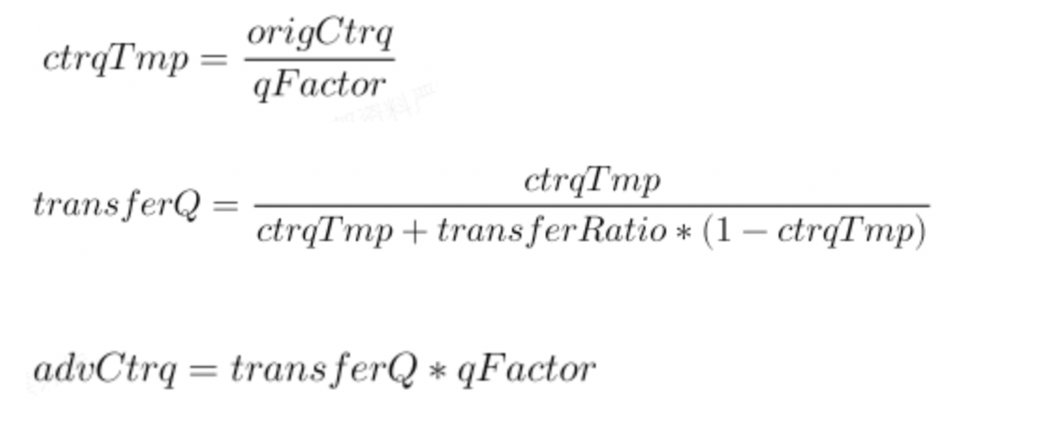
机制策略-prepare
主要功能：完成src_id级别的数据准备，如Q值调整等
step1：根据 transfer_ratio 调整 ctrq，当 transferRatio 为1时，advCtrq = originCtrq，当 transferRatio 为0时，
advCtrq = qFactor
idx | 插件名 | 主要功能
1 | set_status_mul_src | 判断是否是明示流量，设置minbid，判断广告类型，设置bid_ratio
2 | set_ocpc_to_ocpm_mul_src | 命中字典的ocpc二阶段的广告，随机将ocpc变换为ocpm，赋值ocpm_level, charge_mode
3 | transfer_ratio | 不同维度调整ctrq，给出最终的广告排序score
Notes:
sid级别的数据准备，目前主要生效的主要是这三个插件，主要是一些配置的初始化以及对ctrq的调整
详细介绍下transfer_ratio这个插件，transfer_ratio的主要目的：不同维度调整ctrq值，给出最终广告排序的score。 它的主要过程为以下三个步骤：
1. 使用transfer_ratio调整ctrq的值，其计算公式为 transfer_q = q_value_temp * 1000000 / (q_value_temp + adv->transfer_ratio * (1 - q_value_temp))，当transfer_ratio==1时，transfer_q == q_value_temp
=====================================================================
prepare阶段主要是一些配置初始化和对ctrq的调节。
目前生效的策略：
set_status_mul_src
set_ocpc_to_ocpm_mul_src
transfer_ratio
transfer_ratio负责调节ctrq的大小：最大最小约束
在以cpc计费的广告中，广告排序依据为bid * ctrq （出价*预估的广告点击率）。
transfer_ratio可以通过调节ctrq的大小，来强调ctrq或bid的重要性。例如，增大ctrq会使得最终排序分值更加依赖于ctrq的大小，从而使得广告排序更加依赖广告本身的质量，广告与用户的相关性等；反之，减小ctrq会使得广告排序更加依赖于广告主的出价。
ue_loss_w_random = 0
rl_ue_loss = 0
last_ad_ideaid_ctrq = 0
-------------------------------------------------------------------
为什么需要设置min_bid？
因为vcg计费中，如果广告位多于广告的情况下，最后一位广告会出现计费为0的情况

Slide 34

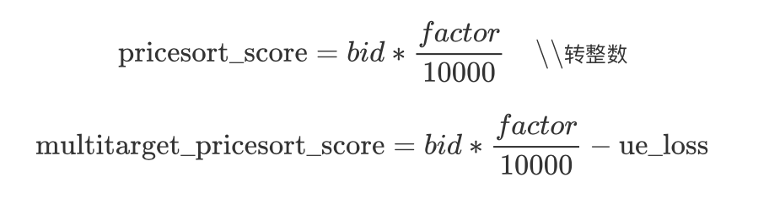
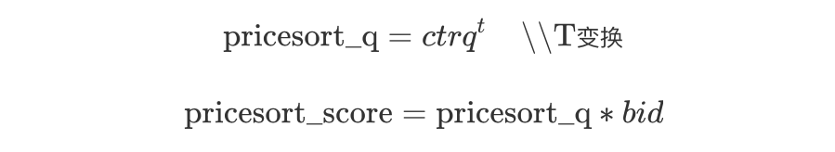
机制策略-transfer_ratio
step2：根据bid_type、eplayq等多个维度调整ctrq
step3：score计算
cpm广告：
非cpm广告：
Notes:
2. 从各种维度来调整ctrq，例如从eplayq、trade_ratio、ori_mt、cookie_brand、userid_category等其它维度来调整ctrq
3. 对cpm广告和非cpm广告计算pricesort_score和multarget_pricesort_score：主要意义在于打平
对于cpm广告，对于cpm广告出价就是cpm价格，因此只需要做单位变换就可以直接计算pricesort和multitarget score
对于非cpm广告：对于非cpm需要转换到cpm价格(减去ue_loss)，ueloss的计算公式里主要用到了ctrq、clkq，也就是说ctrq、clkq越大，用户的体验约好，ueloss越低，然后计算排序price和multitarget score
===============================================
cpm广告：千次出价（元）->千次出价（分）
cpc广告：单次出价(元) -> 千次出价（分）ctrq*Q_FACTOR/10*bid
---------------------------------------------------
调T和ctrq ratio的区别 ？
- 调T：pricesort_q=(ctrq/10)^q_t_value：增大较小的q和较大的q之间的差异，改变ctrq和bid的相对权重，ctrq权重高则表明更关注广告质量、用户体验。
- ctrq = ctrq * ctrq_ratio：ctrq_ratio用于对客户、新产品的扶持、放量；对因为模型误差而被高估/低估广告进行调整。

Slide 35
机制策略-smart_bid
主要功能：主要完成bid_ratio/ocpx_bid_ratio的调整，计算出最终调整后的bid及cpm
idx | 插件名 | 主要功能
1 | user_smart_bid | 对非CPM和非OCPC二阶段调整，不同的维度调整bid_ratio，进而调整bid及score
2 | ocpc_bid | 对ocpc二阶段进行出价调整，不同维度调整ocpc_bid_ratio，进而调整bid及score
3 | convq_smart_bid | 跳过非ococ广告，根据conv_bid_ratio，计算bid及score
4 | ocpc_deep_obid_pk | ocpc深度转化溢价策略，计算深层成本和浅层成本，再融合计算bid，再根据深度反馈系数进行调整
5 | set_rrate_bid | 根据现金比例进行调价
6 | preconvq_bid_ratio | 对ocpc二阶段进行调价，根据preconvq_bid_ratio进行调价
Notes:
前期准备完成之后便进入调价阶段。在smart_bid阶段，主要完成bid_ratio/ocpx_bid_ratio的调整，计算出最终调整后的bid及cpm。调整bid目的是为了可以平衡流量质量与客户成本之间的差异。对于不同质量的广告和不同的流量，广告的转化率是不一样的。这时会根据不同情况对bid_ratio进行调整，然后以广告主的出价乘以bid_ratio作为最终的出价，最大程度提升广告主ROI。
为了简化以下函数只写到调整bid部分，在变换bid之后都需要重新计算排序分值。
-----------------------------------------------
-----------------------------------------------
为什么不选择ocpm作为转化的出价手段？
因为展现是一定的，而且大多数是点击才能达到转化的目标。所以用的是ocpc作为出价手段。
-----------------------------------------------
ocpc 出价方式通过哪些手段确保广告主成本可控。
在ocpc出价方式中，系统通过学习转化数据，来优化转化出价，从而提高广告的转化率，降低广告主的转化成本。这种出价方式是以转化为优化目标的，出价时会根据广告本身以及预估点击转化率roiq来出智能出价。简单来说就是高转化率的广告出价高，低转化率的广告出价低，对于高质广告加价，对于低质广告打折。这样就确保了广告主在成本可控的情况下，尽可能多的获得更多的广告转化量，roi最大化。
具体的出价公式定义如下：
bid = ocpc_bid * (roiq / 1000000) * reach_adjust_coe * price_adjust_coe * ocpc_bid_ratio
price_adjust_coe是ocpc第二阶段的计费比，即price_adjust_coe = ocpc_bid / price，表示出价和计费之间的比值。
引入price_adjust_coe的目的是为了打平系统vcg计费导致的cpa和ocpc_bid之间的差异。
reach_adjust_coe是unitid粒度的达成率，即reach_adjust_coe = ocpc_bid / cpa，表示系统转化出价和广告主转化出价的比值。
引入reach_adjust_coe的目的是为了打平系统预估rioq导致的cpa和ocpc_bid之间的差异。
reach_adjust_coe < 1：表示rioq偏高，广告主的转化成本偏高，须调低rioq。
reach_adjust_coe = 1：表示rioq完美。
reach_adjust_coe > 1：表示rioq偏低，百度的收益偏低，须调高rioq。

Slide 36
机制策略-user_smart_bid & ocpc_bid
user_smart_bid：
step1：分不同维度调整bid_ratio
bid_ratio = ori_ratio * src_id_bid_ratio * os_bid_ratio * mt_info_desc.src_mt_bid_ratio * …
step2： 重新计算bid
adv.bid = adv.ori_bid * bid_ratio
ocpc_bid：
step1：分不同维度调整ocpc_bid_ratio
ocpc_bid_ratio = ori_ratio * ocpc_virtual_mt_bid_ratio * ann_ocpc_bid_ratio * src_mt_ocpc_bid_ratio * w + b
step2： 重新计算bid，增加了两个调整系数
adv.bid = adv.ocpc_bid * roiq * reach_adjust_coe * price_adjust_coe * ocpc_bid_ratio
Notes:
user_smart_bid：对每个非cpm的出价进行调整， bid = 原始bid * bid_ratio。
ocpc_bid：
*roiq：为了转成按点击出价
*bid_ratio：为了调整bid实现智能出价
•ocpc_bid:在某些情况下需要跳过OCPC的调整
Ocpc的阶段和付费方式：
第一阶段：积累数据为第二阶段智能投放做准备
第二阶段：根据转化率和点击率进行智能投放
第一阶段目标：ecpm=bid_点击*ctr（点击）*1000
第二阶段目标：ecpm=bid_转化*ctr（点击）*cvr（转化）*1000
reach_adjust_coe = ocpc_bid / cpa 打平 cpa 和 ocpc_bid
price_adjust_coe = ocpc_bid / price 计费比的倒数，消除 vga 计费导致的 cpa 与 ocpc_bid 差异，打平出价

Slide 37
机制策略-ocpc_deep_obid_pk
step1：三个出价（bid、浅层转化出价 ocpc_bid、深层转化出价 deep_ocpc_bid）
step2：两个roiq（浅层转化 shallow_roiq、深层转化 deep_roiq）
step3：计算bid
shallow_bid = adv.ocpc_bid * shallow_roiq
bid_ratio = adv.bid / shallow_bid
deep_bid = adv.deep_ocpc_bid * deep_roiq * shallow_roiq * bid_ratio
adv.bid = adv.bid * (1 - ocpc_deep_bid_weight) + deep_bid * ocpc_deep_bid_weight
Notes:
之前的插件ocpc_bid已经计算好一个浅层出价放在:adv->bid
先计算浅层bid(无任何调整的)直接使用shallow_bid = ocpc_bid * 浅层roiq 然后使用bid_ratio=adv→bid/shallow_bid (bid_ratio存储了在ocpc_bid插件中除ocpc_bid和roiq之外所有的系数其中包含了浅层的反馈系数)
计算深层成本:deep_bid = deep_ocpc_bid * deep_roiq * shallow_roiq * bid_ratio

Slide 38
机制策略-filter
主要功能：进行门槛的准入，包括ctr、cpm等，并且进行依赖q值的广告过滤
idx | 插件名 | 主要功能
1 | cuid_refresh_control_ad_filter | 刷次优化
2 | blacklist_status_filter | 黑名单过滤
3 | thr_filter | 多方式设置cpm、ctr门槛，进行过滤
4 | roi_status_filter | 根据roi_status状态进行过滤
5 | mt_filter | 根据show_control_exp.conf配置文件，进行基础物料样式过滤
6 | newstyle_mt_filter | 根据src_mt_newstyle.conf配置文件，进行组件样式物料过滤
7 | channel_trade_filter | 渠道行业过滤，广告行业与当前频道不同则过滤
8 | intentkeyword_roi_filter | 根据意图词的roiq进行过滤
9 | eplayq_filter | 根据eplayq阈值进行过滤
10 | unit_roi_filter | 根据unit roiq阈值进行过滤
11 | unit_ctr_filter | 根据unit ctrq阈值进行过滤
12 | cold_boot_ad_filter | 冷启动广告退场
Notes:
Filter插件作用是过滤广告
过滤阶段主要包括：cpv广告过滤、黑名单过滤、roistatus过滤、样式过滤、渠道行业过滤、有效播放率过滤
-------------------------------------------------
badcase_filter阶段：refresh_state_count_filter：在某些刷新方式与刷次下，对某些行业/主体/账户进行过滤

Slide 39
机制策略-filter
step1：bes流量跳过此插件
step2：根据触发分支，从配置中读取ctr_thr，cpm_thr
step3：计算cpm，分为cpm广告和非cpm广告，计算方式同前
step4：若需要加速投放，降低ctr_thr
ctr_thr = ctr_thr - accelerate_ctr_sub_delta
step5：分行业+地域，行业+样式调整ctr_thr，cpm_thr
ctr_thr = ctr_thr * adv->ctr_thr_ratio cpm_thr = cpm_thr * adv->cpm_thr_ratio
step6：阈值截断
idx | 插件名 | 主要功能
13 | dislike_clk_count_filter | 根据未过期的dislike时间信息，若dislike密度达到阈值则不出广告
14 | k12_whitelist_filter | k12白名单过滤
15 | dislike_trade1_probility_filter | 命中dislike一级行业，依概率过滤广告
16 | feedroiq_credit_filter | 过滤srcid不在feedroiq_credit_filter_srcids中的授信广告
Notes:
Filter插件作用是过滤广告
过滤阶段主要包括：cpv广告过滤、黑名单过滤、roistatus过滤、样式过滤、渠道行业过滤、有效播放率过滤
-------------------------------------------------
badcase_filter阶段：refresh_state_count_filter：在某些刷新方式与刷次下，对某些行业/主体/账户进行过滤

Slide 40
机制策略-budget_control & dedup
主要功能：预算控制，广告去重
idx | 阶段 | 插件名 | 主要功能
1 | budget- control | over_charge_control | 匀速消费，针对ocpx二阶段，根据剩余预算和剩余消费空间预估一个广告展现概率。根据概率判断是否过滤
2 | dedup | cpm_transfer | 调整cpm广告的score，乘上cpm_adv_sort_ratio（值为1）
3 |  | dedup_proc | cpm降序排列，根据user_id、plan_id、unit_id去重
4 |  | dedup_proc_quality | cpm降序排列，根据subject、brand、title、trade2等去重
Notes:
广告主在推广计划时，会设置预算分配控制，包括标准、匀速和加速三种方式。
标准是尽快将广告投放出去，预算可能会在短时间内消耗完；
匀速是是根据流量波动，让预算在整个投放日中平均消耗；
加速是尽可能更多展现，对比标准投放预算消耗会更快。
budget_control是消费控制策略。
现在消费控制逻辑应该是放在在feedproxy中，ppt这里没来得及修改。这里提到的over_charge_control插件（匀速消费），针对的是ocpx二阶段广告。根据剩余预算和剩余消费空间预估一个广告展现概率。根据概率判断是否过滤。
dedup阶段是对广告进行去重。
cpm_transfer计算广告的排序score，之后的去重阶段会按照该score进行排序。排序完之后，会按各个idea、plan等维度进行去重。

Slide 41
机制策略-price
主要功能：完成广告的最终计费
idx | 插件名 | 主要功能
1 | calc_boost_thr | 读取src_params_boost.conf配置信息，用于预算控制，设置boost_cpm_delta和boost_ctcvr_thr
2 | ubmq_revise | 将ubmq引入vcg计算
3 | calc_mincpm_price | 异常价格兜底策略，设置mincpm，防止流量被贱卖
4 | set_price_discount_ratio | 控制折扣比例是否在区间内，价格乘以比例
5 | calc_tax | 对广告主信用违规进行扣税
6 | promote_quantity_price_ratio_adjust | 针对ocpc二阶段广告进行打折
7 | ocpc_feedback_price_ratio_adjust | 针对ocpc二阶段广告进行打折，游戏广告进一步打折
8 | set_ocpc_to_ocpm_af_price | 对ocpm广告进行价格调整
9 | revise_ocpm_price_by_ctrq_with_dict | 对ocpm广告，根据price_revise_ratio进行调价
10 | revise_ocpm_price_common | 对ocpm广告，根据ocpm_price_ajust_ratio(0.975)调价
Notes:
到了这里已经有了一个可以展现的且对应有出价的广告队列，那么需要对广告进行计费；计费与广告的出价并不一致，具体有vcg和gsp两种计费方式，这两种计费方式的最后收费都可以通过广告的bid算出。
=======================================
ubmq_revise请求ubmq：
predictor_advlist 是请求 usq 预估的广告队列，此外请求 usq 还需要上一个次位处理后的 ubmq_revise_advlist (初始为空)。ubmq_revise_advlist 是已经确认好的之前位次的广告。
请求完成 usq 之后，每个 predictor_advlist 里面的广告都会得到一个 ubmq 值，然后根据 ubmq 计算每个广告的 ubmq_score (后续介绍计算方法)
接下来按照 ubmq_score 进行排序，取排序第一位的广告，这就是当前次位 (rank) 情况下最优的广告，然后把这个广告追加( push_back )到 ubmq_revise_adlist 里面去，同时从原 advlist 中删除。
对位次黑名单 hit_blklist_advlist 遍历，恢复所有广告到原 advlist 中，继续下一个迭代。
整体的输出就是 ubmq_revise_advlist (针对 src_id，按名次有序)。

Slide 42
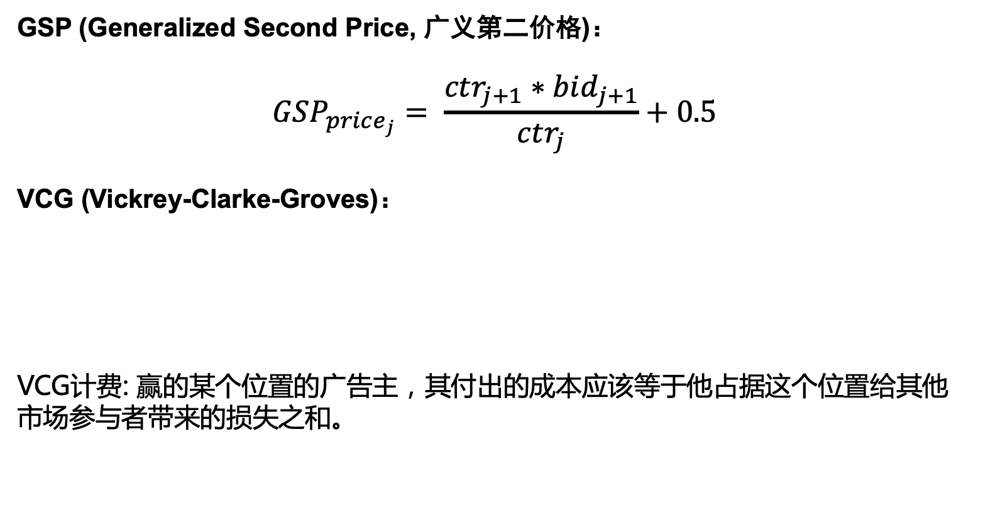
机制策略-ubmq_revise
GSP (Generalized Second Price, 广义第二价格)：
$$GSP_{price_{j}}= \frac{ctr_{j+1}∗bid_{j+1}}{ctr_{j}}+0.5$$
VCG (Vickrey-Clarke-Groves)：
VCG计费: 赢的某个位置的广告主，其付出的成本应该等于他占据这个位置给其他市场参与者带来的损失之和。
Notes:
GSP为赢得该广告位的广告主收取下一位广告主的出价
优势在于：系统相对稳定，容易形成局部最优。
劣势在于：在收入不变的情况下，收费低，并且无法鼓励广告主说真话。
VCG通过计算一个广告主参加拍卖给别的广告者带来的损失之和来定价的
优势在于：鼓励广告主说真话，对于广告主收费较少。
劣势在于：原理复杂，向广告主解释有难度
VCG:
VCG_price_i 为排名第 i 位的广告主应该的出价
ctri，j 为排名第 i 位的广告主对第 j 位广告位的预估 ctr。
bidi 为排名第 i 位的广告主的出价
排在第 i 位的广告在第 i 位的预估 CTR — Ⅰ
排在第 i 位的广告在第 i - 1 位的预估 CTR — Ⅱ
① 引入 ubmq(usq) 来得到 Ⅰ。
② 引入衰减因子 ctrq_decay_ratio 来 得到 Ⅱ。
通过上述公式，我们需要知道的是ctr_i+1, i 和ctr_i, i的值。
我们之前请求的观星ctrq其实是首位广告的预估值，对于后续位次的广告，例如，针对第i位广告位，利用< ctrq, ubmq_revise_advlist_info, predictor_advlist_info>，请求 usq 预估predictor_advlist内每条广告的ubmq，进而更新ubmq_pricesort_score和ubmq_score，进行排序，最高者竟得当前第i个广告位。
此时我们只是知道了ctr_i, i的值，但还没计算出ctr_i+1, i，这个值则是通过引入衰减系数ctrq_decay_ratio来实现。
如何对末位广告进行计费？
由 VCG 的计算公式可得，当广告数 < 广告位数时，使用单纯的 VCG 计费方式会得到计费为 0，这可能会对媒体产生利益损耗。
--------------------------------------------------
ubmq_revise:它引入了前后广告的特征，分位次预估，并利用vcg计费。
按广告位次从前至后迭代，每次迭代遍历剩余广告队列，每次确定一个位次后重新预估所有广告的ubmq，再计算得到ubmq_score，按此修正广告位次，取最大值得到当前位次的广告，计算当前位次广告的vcg。
calc_mincpm_price:设置各个维度的广告底价。防止流量贱卖。
calc_mincpm_price：最低价格，防止流量被贱卖
promote_quantity_price_ratio_adjust：价格ratio，鼓励广告主使用新样式，提高广告质量
ocpc_feedback_price_ratio_adjust：价格反馈系数
反馈系数=历史广告主出价/历史系统转化价格，得到每个转化的支出收益比，按照不同的时间窗口可以分为2小时、8小时、一天、两天的反馈系数。
参考链接：http://wiki.baidu.com/pages/viewpage.action?pageId=1174894530&preview=/1174894530/1174894529/%E5%8F%8D%E9%A6%88%E7%B3%BB%E6%95%B0%E4%B8%B0%E5%AF%8C%E5%BA%A6_%E5%95%86%E4%B8%9A%E6%8E%A8%E8%8D%90%E7%A0%94%E5%8F%91%E9%83%A8_%E6%9D%A8%E5%BF%97%E5%B3%B0.pptx

Slide 43
机制策略-ubmq_revise
VCG的优势：
吸引广告主（VCG收取费用最低）
吸引用户流量（广告主专心优化物料、落地页）
百度提供更好的服务（营收增加）
VCG在计费实现上存在的问题：
之前拿到的ctrq没有针对位次，VCG计费需要用到位次
排在第 i 位的广告在第 i 位的预估 -> 引入ubmq
排在第 i 位的广告在第 i-1 位的预估 -> 引入衰减因子ctrq_decay_ratio
如何对末尾广告计费？
当广告位数多于广告数时，末尾广告计费为0 -> 引入minbid
广告主、用户、百度三方共赢
Notes:
VCG:
VCG_price_i 为排名第 i 位的广告主应该的出价
ctri，j 为排名第 i 位的广告主对第 j 位广告位的预估 ctr。
bidi 为排名第 i 位的广告主的出价
排在第 i 位的广告在第 i 位的预估 CTR — Ⅰ
排在第 i 位的广告在第 i - 1 位的预估 CTR — Ⅱ
① 引入 ubmq(usq) 来得到 Ⅰ。
② 引入衰减因子 ctrq_decay_ratio 来 得到 Ⅱ。
通过上述公式，我们需要知道的是ctr_i+1, i 和ctr_i, i的值。
我们之前请求的观星ctrq其实是首位广告的预估值，对于后续位次的广告，例如，针对第i位广告位，利用< ctrq, ubmq_revise_advlist_info, predictor_advlist_info>，请求 usq 预估predictor_advlist内每条广告的ubmq，进而更新ubmq_pricesort_score和ubmq_score，进行排序，最高者竟得当前第i个广告位。
此时我们只是知道了ctr_i, i的值，但还没计算出ctr_i+1, i，这个值则是通过引入衰减系数ctrq_decay_ratio来实现。
如何对末位广告进行计费？
由 VCG 的计算公式可得，当广告数 < 广告位数时，使用单纯的 VCG 计费方式会得到计费为 0，这可能会对媒体产生利益损耗。
--------------------------------------------------
ubmq_revise:它引入了前后广告的特征，分位次预估，并利用vcg计费。
按广告位次从前至后迭代，每次迭代遍历剩余广告队列，每次确定一个位次后重新预估所有广告的ubmq，再计算得到ubmq_score，按此修正广告位次，取最大值得到当前位次的广告，计算当前位次广告的vcg。
calc_mincpm_price:设置各个维度的广告底价。防止流量贱卖。
calc_mincpm_price：最低价格，防止流量被贱卖
promote_quantity_price_ratio_adjust：价格ratio，鼓励广告主使用新样式，提高广告质量
ocpc_feedback_price_ratio_adjust：价格反馈系数
反馈系数=历史广告主出价/历史系统转化价格，得到每个转化的支出收益比，按照不同的时间窗口可以分为2小时、8小时、一天、两天的反馈系数。
参考链接：http://wiki.baidu.com/pages/viewpage.action?pageId=1174894530&preview=/1174894530/1174894529/%E5%8F%8D%E9%A6%88%E7%B3%BB%E6%95%B0%E4%B8%B0%E5%AF%8C%E5%BA%A6_%E5%95%86%E4%B8%9A%E6%8E%A8%E8%8D%90%E7%A0%94%E5%8F%91%E9%83%A8_%E6%9D%A8%E5%BF%97%E5%B3%B0.pptx

Slide 44
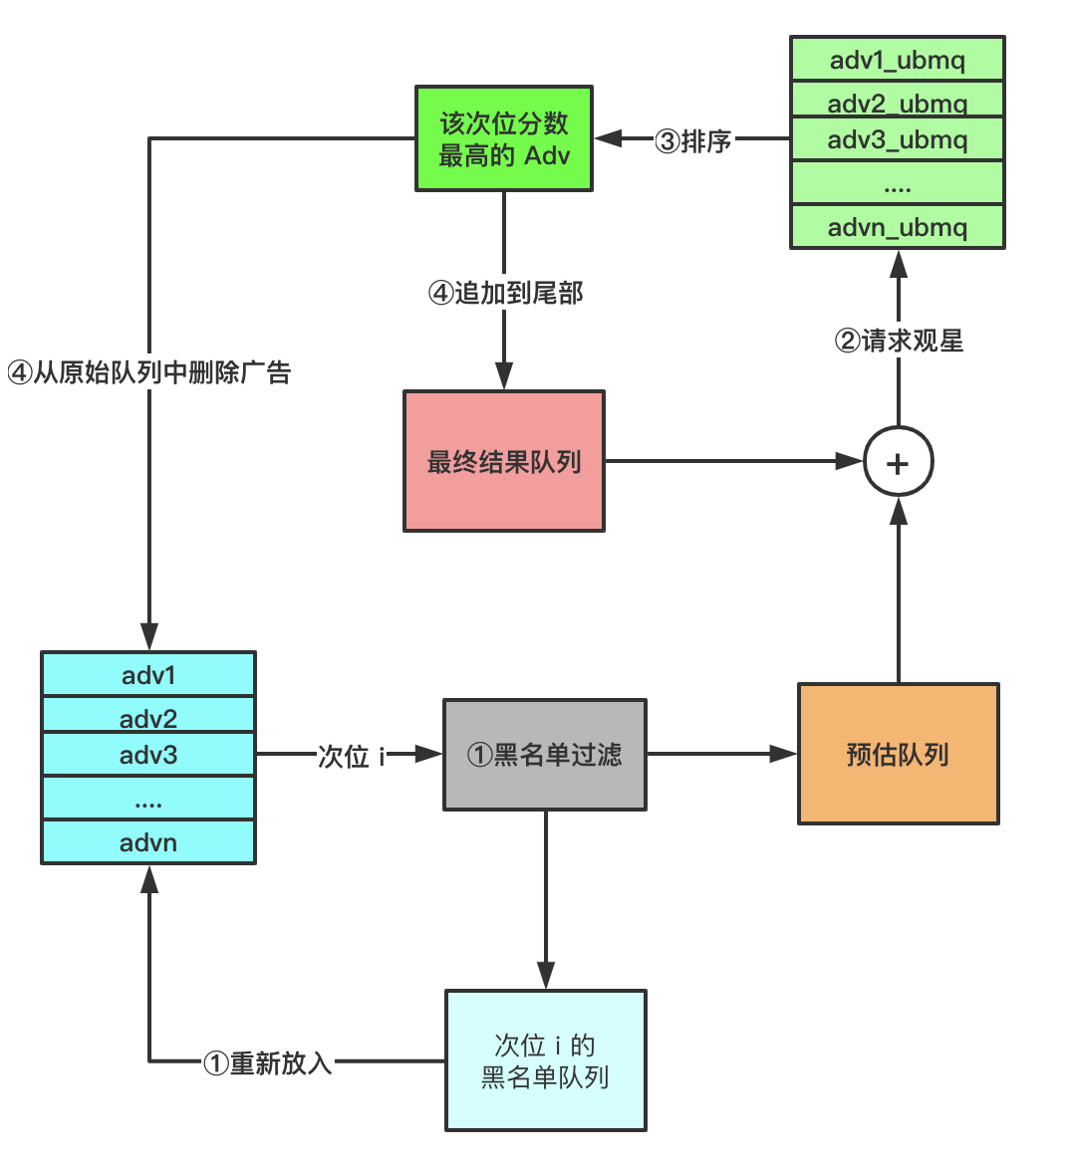
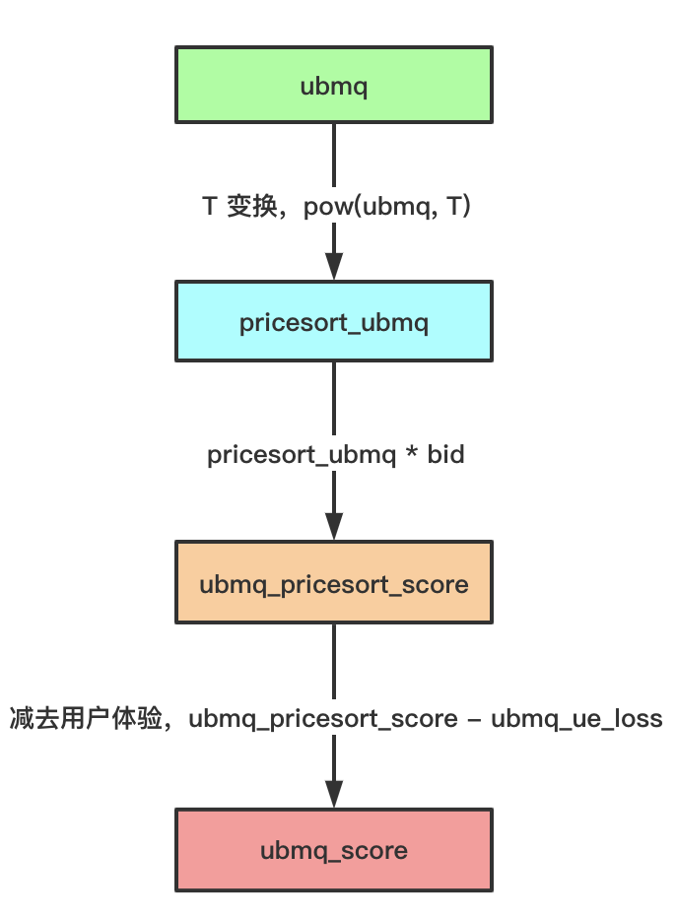
机制策略-ubmq_revise
引入umbq
Notes:
首先会恢复之前位次的黑名单，再进行当前位次的一个黑名单的过滤，生成一个预估队列，请求观星，每个广告都会得到一个ubmq，计算ubmq_score, 在进行排序，取排序第一位的广告，就是当前位次最优的广告，加入到结果队列中去，并在原广告队列中删除该广告，然后进行下一轮的迭代。
ubmp_score 计算方法:
计算 pricesort_ubmq = pow(ubmq, q_t_value)，这里面的 q_t_value 用于扩大 q 值差异(影响)的参数，从 plugin_param 获取，现在是1.0。
计算 ubmq_pricesort_score = pricesort_ubmq * bid
每个广告最后的 ubmq_score = ubmq_pricesort_score - ubmq_ue_loss，这里的 ue_loss 是近似用户体验损失值，及每个广告对用户的体验是不一样的。
ubmq_ue_loss = cpm_ue_thresh - wctr * pow(ubmq, multarget_ctr_ctrq_sort_t) - wclkq * pow(clkq, clkq_sort_q) * pow(ubmq, multarget_clkq_ctrq_sort_t)

Slide 45
机制策略-ubmq_revise
引入衰减因子ctrq_decay_ratio，即下一个广告位的 Q 比当前广告位 Q 值降低的比例
gsp_score = next_adv→ubmq_score
loss_score = ctrq_decay_ratio * (next_adv->ubmq_score - next_next_adv→ubmq_score)
vcg_score = gsp_score - loss_score
Notes:
(第 i+1 位广告排在第 i+1 位的收益)
(第i+1位广告排在第i+1位的收益 - 第i+2位广告排在第i+1位的收益) * 衰减因子

Slide 46
机制策略-truncate
主要功能：完成src_id级别的广告截断
idx | 插件名 | 主要功能
1 | set_rrate_price | 使用现金比例进行调价
2 | default_show_control | 依据show_control_exp.conf，进行src级别的截断
4 | ocpc_plus_postpro | 设置 clkq_minbid策略作用标志
5 | feed_async_truncate | 针对阅后推异步请求进行截断
Notes:
最后是截断部分。
根据ftype来决定是否调价
广告策略中的排序指标，最终阶段的排序用什么指标。
排序指标：cpm、ctr、cvr。
最终阶段（truncate阶段）的排序指标：cpm。
为什么不用ctr？

Slide 47
Q&A
Thank You
Notes:
以上就是我串讲的所有内容，欢迎大家提问。
观星加新特征，需要加什么配置？要注意哪些点？
线下训练过程中加入新特征后，发现效果有一定的提升(如auc增加)，则可尝试将新特征推至线上，大致流程如下：
1.在 new_predictor_modules.conf 中对应的q模型下加入新特征的字段名称schema；
2.在 predict_schema_extractor.cpp 中注册特征提取器：FEEDAS_REG_EXTRACTOR(local_name, predictor_name, predictor_function)；
3. predictor_function 即为 predict_schema_defines.cpp 中定义的新特征抽取方法 (getter)；
4.在 strategy/data_prepare.cpp 阶段的 set_status_before_predictor 方法中定义好新特征的setter方法，该方法明确了特征的生成逻辑；
5.在 switches.conf 中添加动态开关，开关内为新特征的应用逻辑；
注意点：
1.特征主要分为广告级特征和query级特征，广告特征需定义在 adv_data 和 pair_schema下，query特征需定义在thread_data 和 query_schema下；
2.在 predict_schema_defines.cpp 中定义的特征抽取的getter方法不宜复杂，最好是直接return值。
3.若新增特征不存在原始query中，则需要自定义本地词表或xbox来实现特征的生成逻辑。
lvlexp_info和ovlexp_info的区别是什么？
答：lvlexp_info为分层实验平台实现框架，它可以指定流量路由，如独立评估平台(e平台) ，分层实验平台（d平台，data平台），全流量平台（n平台）。ovlexp_info为全流量实验框架，传递全流量分层框架注册的策略配置相关 ，支持动态变量（动态开关属于动态变量的一种）和yacl配置文件这两种资源的实验。
intentXboxmodule作用
答：intent即用户意图，用户意图可以从两个角度挖掘，一是行为角度，二是文本角度。从upin和kaiwu拿到query数据后，可以通过这些query查询xbox，获取用户意图。
开物app_info_list中有没有系统APP信息以及作用？
答：（1）有。kaiwu中的uap（用户属性信息）数据中有是否为系统级app信息，但是出口时进行了信息合并（将系统级应用和自定义安装的app信息合并），丢掉了是否为系统级别app的信息。
（2）app信息目前使用在BS阶段，通过APP偏好过滤广告。
query排序score公式的原理
答：score计算公式：score = branch_weight * (intentq * w_intentq + cpm * w_cpm +intentq * cpm * w_composed);
公式中cpm由后验pvr得到，query的score综合考虑intentq，cpm以及两者混合的影响。能更加细致的刻画query的商业价值。
transfer_ratio的原理是什么？
答：transfer_ratio用来根据暗投ctrq分布情况调整明投ctrq值，提高明投广告的胜出概率。
公式：ctrq = q_value_temp * q_factor
推导：
假设暗投的点击率质量为q_value_temp =
明投：按照广告主指定方式投放
暗投：指定方式以外的方式投放
T变换的意义与原理？
答：用来计算pricesort_q，为后面计费策略所用，用来实现价格挤压，平衡ctrq和bid的作用。
广告投放中，user，plan，unit，winfo，idea，intent之间的关系。
1个User可以有N个Plan，1个Plan可以有N个Unit，1个Unit可以有多个Winfo和Idea。
User
Plan
预算
推广日期/时段
投放方式（标准 / 平衡投放 / 展现优先)
Unit
年龄 / 性别 / 人生阶段 / 学历 / 操作系统 / APP行为
Winfo
意图词
Intent
地域 / 兴趣 / 人群包
Idea
广告创意
i 域：由IMAS生成，传递给asp， 加密且base64编码, 主要为广告的基本信息，如planid,unitid等，基本来源于业务端， rcv模块计费
j域：由imas生成，传递给asp,压缩并base64编码，主要为跳转url,计费名等, 实现跳转
k域：base64编码，主要为term,模板名，cmatch等，存储统计各种扩展信息

